Slide 1
关于卫生信息团体标准
制修订与编制指南的通知
国际DICOM标准中国委员会
2017年3月2日

Slide 2
主 要 内 容
一、团体标准组织架构
二、团体标准制修订程序

Slide 3
一、卫生信息团体标准组织架构
国家卫计委卫生标准委员会
信息标准专委会
指导
中国卫生信息学会卫生
信息团体标准专家委员会
指导
国家卫计委
统计信息中心
委托
委托
工作组（WG）
秘书处
WG1
WG2
WG3
WG4
WG
健康管理标准工作组
数据传输与标识标准工作组
疾病控制数据标准工作组
医学数字影像与PACS标准
工作组
……
依托单位
依托单位
依托单位
依托单位
依托单位
中关村新智源健康管理研究员
华中科技大学医药卫生管理学院
上海疾病控制中心
电子科技
大学
。。。。。
图1 卫生信息团体标准组织架构图

Slide 4
1. 团体标准专家委员会
领导组：设置主任委员1名，副主任委员若干名。
委员：由卫生信息标准化相关的领域专家和利益相关方共同组成；
秘书处：设秘书长1名，副秘书长若干名，成员若干名。负责团体标准工作的组织协调工作日常事务。

Slide 5
2. 团体标准工作组
工作组业务领域确定：当前标准研发较为成熟的业务领域作为第一批团体标准试点领域；
依托单位：在该领域标准研发处于领先地位、有核心标准研发团队和坚实的标准研发工作基础的单位；依托单位可以是院校、科研院所、卫生机构或企业；
工作组成员：应吸纳本专业领域具有较高的学术水平和标准研发能力的研究机构、学术团体和相关IT企业成为其成员单位。

Slide 6
工作组运行机制：
工作组在团体标委会的领导下开展团体标准工作；
工作组负责人应由依托单位学科带头人担任，并负责筹建工作组。
工作组的组织架构由各组根据实际需要确定，不同业务域可采用不同的组织架构形式。

Slide 7
表2 团体标准组织的职能
名称 | 职能范围
团体标准专家委员会 （决策与管理协调） | 1. 制定团体标准规划和计划 2. 制定团体标准管理办法 团体标准立项审查、标准审查及报批. 团体标准工作组审批与授牌 团体标准应用与推广、评估与监督等
团体标准工作组（WG） （标准制修订） | 制定工作组工作规划和计划 组织制修订本领域团体标准 组织团体标准实施推广 开展本领域团体标准服务工作（咨询、培训、宣贯等）

Slide 8
二、团体标准制修订程序
1. 提案；
2. 立项；
3. 起草；
4. 征求意见；
5. 通过并发布；
6. 复审。
《卫生信息团体标准管理办法》

Slide 9
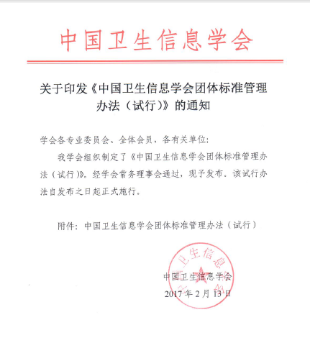

Slide 10
图2 团体标准制修订工作流程图
中国卫生信息学会
审查批准
提交报批稿、标准编号
发布立项公告
发布团体标准
团体标准专家委员会
提交立项申请书、
标准送审稿
审查
秘书处
团体标准工作组(WG)
）
现有工作组未覆盖领域
提交立项建议书、
标准送审稿）
审查
标准起草单位
（工作组成员单位）
标准起草单位
（非工作组成员单位）

Slide 11
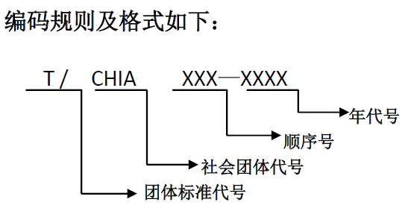
团体标准编码规则
如中国卫生信息学会于2017年发布的第一个团体标
准编码为：“T / CHIA 001-2017”

Slide 12
1. 提案
（1）由学会根据行业发展需要提出的项目提案。
（2）由团体标准试点单位提出的项目提案。
（3）由学会的会员单位联合2家及以上单位提出的项目提案。
（4）在一定范围使用、国内先进、技术成熟的企业标准提案。
（5）由学会定期向社会公开征集的项目提案。

Slide 13
2. 立项
（1）标准制修订的目的、意义；
（2）国内外相关标准现状分析及存在问题；
（3）主要内容和研究目标；
（4）研究方法与技术路线；
（5）研究基础与工作条件；
（6）经费预算；
（7）参加人员与分工。

Slide 14
3. 起草
团体标准一经正式立项，应当确定主要起草人员，组成起草工作组进行标准编写。
团体标准的编写应当符合国家标准的编写规则，同时编写“编制说明”。
4. 征求意见
团体标准起草工作组完成标准草案后，应当向使用本标准的生产者、消费者、管理者、研究者等征求意见。
起草工作组提出团体标准送审稿、编制说明、征求意见汇总处理表及有关附件，提交所属团体标准工作组审查。

Slide 15
5. 审查
两级审查：工作组初审、团体标委会会审
工作组负责对起草单位提交的团体标准送审稿进行初步审查。
审查通过后，提交团体标委会进行审查。
标准审查一般采用会议审查，也可采用函审。
审查程序详见“管理办法”。

Slide 16
6. 批准发布
（1）通过团体标委会审查的团体标准，由标准起草单位根据审议意见进行修改，形成标准报批稿，连同标准编制说明，意见汇总处理表和其他有关附件一式三份报送团体标委会秘书处，由秘书处按照团体标准编码规则，对标准进行统一编号，并上报中国卫生信息学会秘书处复核。

Slide 17
（2）通过中国卫生信息学会秘书处复核的团体标准报批稿，经学会秘书长签字后，报送学会会长或其委托的副会长审查。经会长或其委托的副会长审查同意并签字后，由学会发文向社会公开发布。
7. 复审
团体标准发布实施后，团体标委会根据需要可组织对其进行复审，以确认标准继续有效或者予以修订、废止。复审周期一般不超过5年。

Slide 18
8. 实施与效果评价
1. 卫生信息团体标准为自愿性标准，有关社会组织或企业可自愿采用。
2. 学会建立团体标准实施评价机制，表彰和奖励在团体标准工作中做出突出贡献的单位和个人。
3. 执行团体标准的企业应公开企业产品的主要技术指标，包括产品主要技术指标和对应的检验试验方法。学会将组织制定并公布相关产品的标准清单以及关键技术指标清单。

Slide 19
9. 经费来源与管理
（1）团体标准委员会经费主要来源有：
  企事业单位和有关社会组织、个人的捐赠或资助；
  政府资助；
  政府委托制定的团体标准项目研制经费；
  专委会的其他合法收入。
  （2）团体标准经费管理参照财政部、国家质检总局、国家标准委《国家标准制修订经费管理办法》，制定团体标准经费相关管理办法。

